Slide 1

大海航行
适用于中国电子学会编程等级考试（二级）

Slide 2
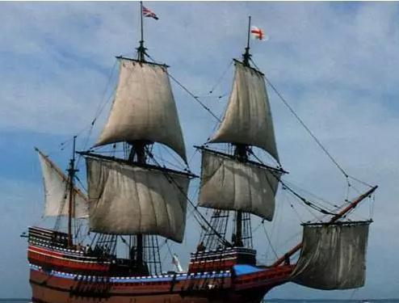
帆船

Slide 3
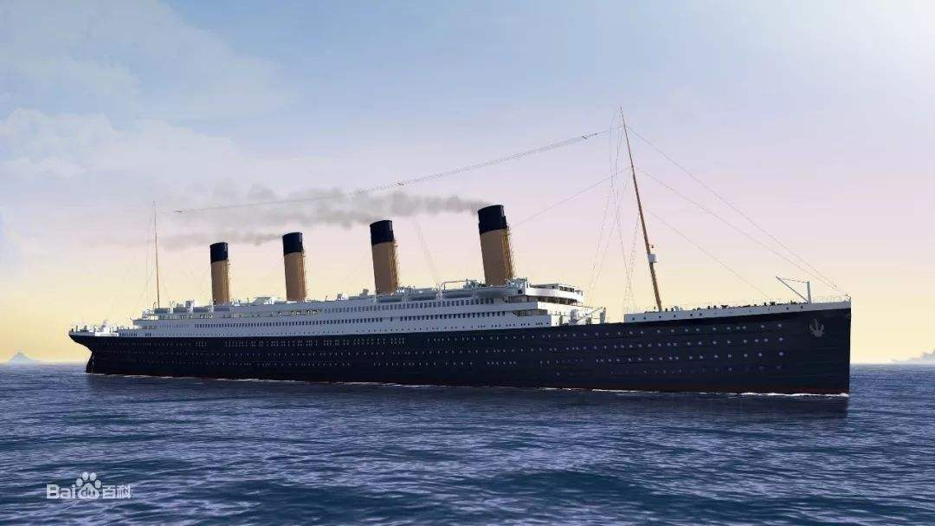
轮船

Slide 4
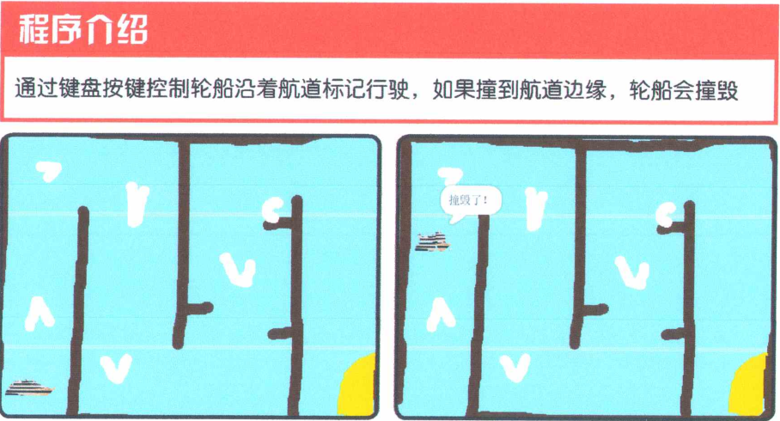
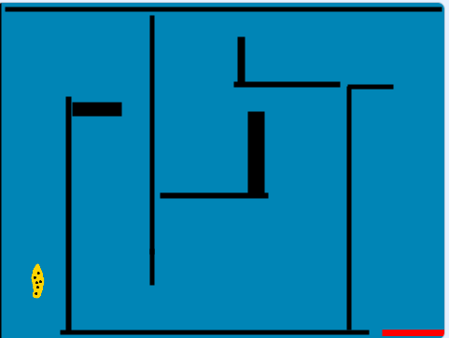
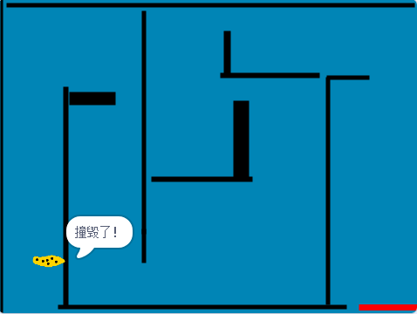
本次课的任务

Slide 5
课程知识点
1.利用键盘控制角色移动。
2.能够熟练运用如果……那么……模块。
3.利用侦测颜色，使小船在航道内 行 ，碰到航道边缘从新回到起始位置。
4.角色的位置、方向的初始化。

Slide 6
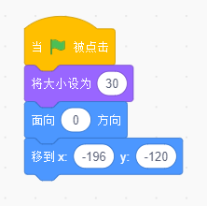
小船角色的初始化

Slide 7
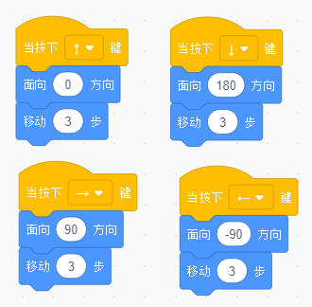
用方向键控制小船的行进

Slide 8
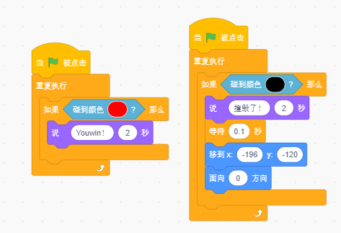
如何利用侦测模块来对条件进行判断

Slide 9
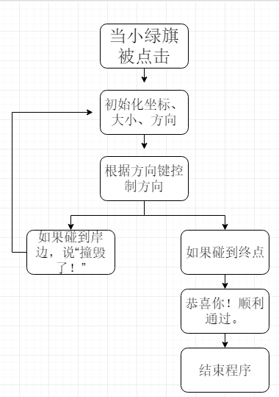

Slide 10
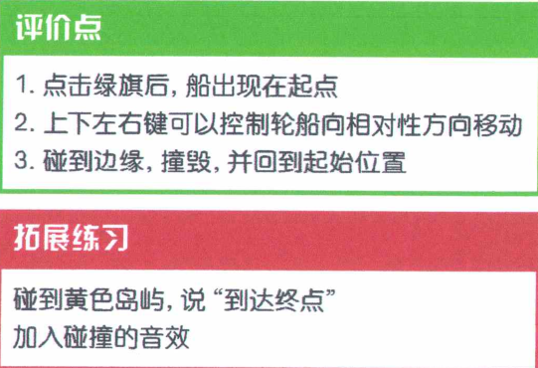
课程达成目标以及拓展练习

Slide 11


